Slide 1
C语言与程序设计
The C Programming Language
第18章 程序设计开发实例
华中科技大学计算机学院
李开

Slide 2
内容提纲
1 问题描述
2 问题分析
问题的数学模型
最短路径算法
3 设计思路
用动态数组代替链表
线路序号和线路编号
线路名和站名的存储
查找表设计
邻接矩阵的生成
队列的入队和出队操作
最短路径的标记和输出
4 数据结构设计
地铁线路信息存储结构
地铁站信息的存储结构
邻接矩阵的存储结构
辅助存储单元
5 算法设计
程序处理主流程
数据文件的输入处理
快速最短路径算法SPFA
6 程序实现
7 软件测试

Slide 3
18.1 问题描述
为解决交通难题，某城市修建了若干条交错的地铁线路，线路名及其所属站名由文件stations.txt给出。
线1：苹果园，…，四惠东
线2：西直门,车公庄，…，建国门
线4：…
……
文件stations.txt中，每一行数据表示一条地铁线路，包括地铁线路名称和线路上每个站点名称。地铁线路名称在行首，用半角冒号“:”与后面的地铁站点名称分隔，地铁站按邻接次序依次排列，站名之间用逗号分隔。如果多条地铁线拥有同一个站名，表明这些地铁线间可以在该站换乘。

Slide 4
18.1 问题描述(续)
为引导旅客合理利用线路资源，解决交通瓶颈问题，该市制定了票价策略：
① 每条线路可以单独购票，票价不等。
② 允许购买某些两条可换乘线路的联票，联票价格低于分别购票的价格和。
单线票价和联合票价由文件price.txt给出，形式如下：
线1 180
……
线13 114
线1，线2 350
线1，线10 390
……
文件price.txt中，每行数据表示一条单线或联线的票价。线名与票价间用空格分开。如果是联线，两线名之间用逗号分开，并且规定联线只能包含两条可换乘的线路。

Slide 5
18.1 问题描述(续)
现在的问题是，根据这些已知的数据，计算从A站到B站最小花费和可行的换乘方案。比如，对于本题目给出的示例数据，如果用户输入：
五棵松,奥体中心
程序应该输出：-(线1,线10)-线8 = 565
如果用户输入：五棵松,霍营
程序应该输出：-线1-(线4,线13) = 440
可以看出，用户输入的数据是：起始站，终到站，用逗号分开。程序输出了购票方案，在括号中的表示联票。短横线（-）用来分开乘车次序。等号后输出的是该方案下票价的总和。

Slide 6
18.2 问题分析
题目要求找到最小费用的乘车方案，并输出按此方案乘车所经过的线路（单线或联线）以及票价总和。我们会很自然地想到，用图来表示地铁线路的连接关系，图的每个顶点表示一条地铁线路，图的每条边表示两个顶点对应地铁线路直接相连（即有相同的地铁站，称为换乘站）。两条地铁线之间的换乘站可能有多个，由于不影响换乘方案和票价，所以对于有多个换乘站的两条地铁线对应的顶点，我们只需用一条边来连接。这样，问题被抽象为图的顶点间通路搜索问题。

Slide 7
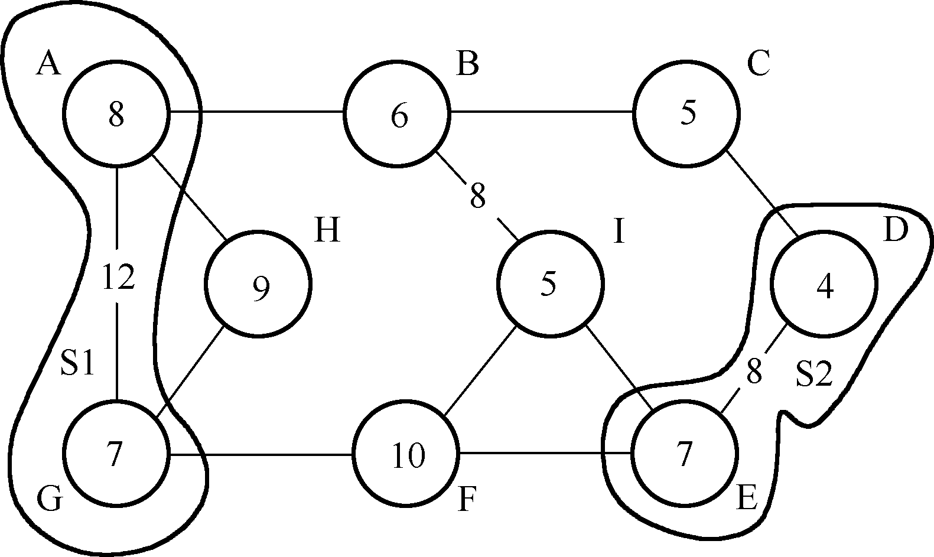
18.2.1 问题的数学模型(续)
图18.1 从一个顶点集到另一个顶点集之间的最小费用问题
从地铁线A和G的换乘站出发，到地铁线D和E的换乘站（即从顶点集S1到顶点集S2）的最小费用问题

Slide 8
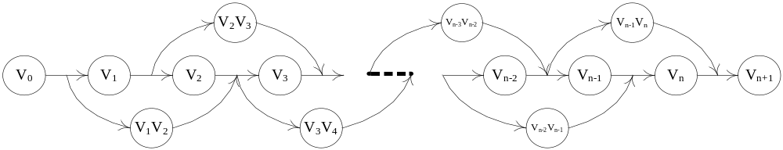
18.2.1 问题的数学模型(续)
由于存在联线票价，且联线票价低于两单线票价和，所以在计算每条通路的最小费用时，又出现了一个组合问题。可通过以下方法解决。
通过增加虚拟顶点，对通路作等价转换，通路图变复杂了，但问题求解方法变简单了。

Slide 9
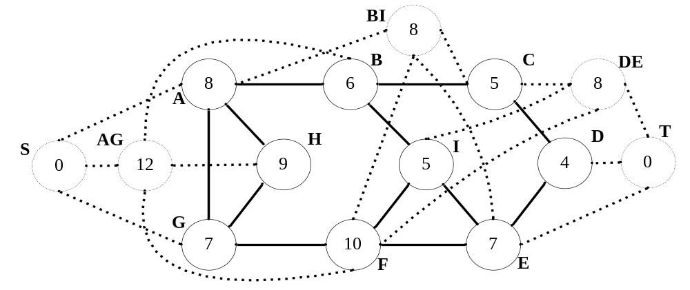
18.2.1 问题的数学模型(续)
增加虚拟顶点AG、BI、DE及虚拟起点S和终点T，从顶点S到顶点T的最短路径，等价于图18.1中从顶点集S1到顶点集S2的最小费用。

Slide 10
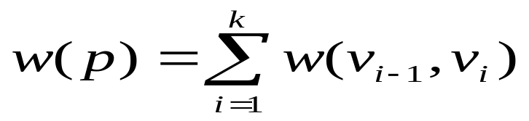
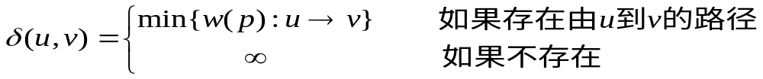
18.2.2 最短路径算法
在最短路径问题中，给出的是一有向加权图G=(V,E)，在其上定义的加权函数W: E→R为从边到实型权值的映射。路径P=(v0, v1,…, vk)的权是指其组成边的所有权值之和：
定义u到v间最短路径的权为：
从结点u到结点v的最短路径定义为权的任何路径。
边的权常被解释为一种度量方法，而不仅仅是距离。它们常常被用来表示时间、费用、重量或任何其他沿路径线性积累的数量形式。

Slide 11
最短路径算法SPFA
SPFA算法用数组d记录每个顶点与源点的最短路径估计值，用邻接表来存储图G。SPFA算法采取动态逼近法：设立一个先进先出的队列用来保存待优化的结点，优化时每次取出队首顶点u，并且用顶点u当前的最短路径估计值d[u]对离开u点所指向的顶点v进行松弛操作，如果v点的最短路径估计值d[v]有所调整，且v点不在当前的队列中，就将v点放入队尾。这样不断从队列中取出顶点来对其他顶点进行松弛操作，直至队列变空为止。
所谓用u对v进行松弛，就是判定d[v]>d[u]+w[u,v] 是否成立（w[u,v]是从点u到点v的边的权值），如果该式成立则将d[v]减小到d[u]+w[u,v]，否则不变。换言之，每次的优化将会有某个点v的最短路径估计值d[v]变小。如果队列中的点都不能对其他点进行松弛，队列中的点将只出不进，最后队列变空，算法结束，此时数组d中的值即为从源点到其他各顶点的最短路径长度。
SPFA算法的时间复杂度为O(E)，E为图G中边的数目。

Slide 12
18.3 设计思路
18.3.1 用动态数组代替链表
题目没有限定地铁线路的数目，如果用常规数组来存放数据规模与地铁线数目有关的信息，将使程序的伸缩性变差。链表的动态性虽然可以解决数据规模不确定问题，但链表只能顺序访问，并且相关操作比较繁琐。动态数组既保留了常规数组可随机访问数据元素的优点，又具有链表的动态性。本题可用动态数组代替链表，来保存地铁线路信息、地铁线邻接矩阵，以及模拟SPFA算法所需用到的队列等数据结构。

Slide 13
18.3.2 线路序号和线路编号
地铁线路信息按次序存入动态数组时，可以得到地铁线路的序号。序号从0开始，正好与数组下标对应，这样便于访问动态数组中地铁线路信息结构元素。线路序号用作图中顶点的标志，同时便于用邻接矩阵表示顶点的连接关系。假设用动态数组adj来存放邻接矩阵，那么序号为i和j的顶点的邻接关系可用adj[i×cnt+j]和adj[j×cnt+i]表示。
我们把实际存在的地铁线称为单线，将存在联票的两单线合起来称为一条联线。为了体现联线和单线之间的组合关系，以及方便构造联线的邻接关系，我们给线路设计一个编号。具体规则为：单线的编号等于其序号，联线的编号由组成联线两单线的序号计算生成。
设序号为k的联线由序号为i和j（假设i>j）的两单线组成，那么联线k的编号由以下计算得到。
line[k]的编号 = i × cnt + j
之所以约定用较大的i来乘以cnt，是为了保证编号的唯一性。

Slide 14
18.3.3 线路名和站名的存储
用字符数组存放线路名或站名等字符串数据时，往往存在这样的烦恼：为了保证所有字符串数据都能保存下来，字符数组的大小size应设计成最长字符串的长度加1，但最长的字符串的长度无法得知。如果将size设计太大，则会浪费存储空间。
这种情况下，用动态存储分配来解决字符串的存储空间问题比较合适。具体做法是：将线路名或站名等字符串数据项定义成字符指针类型，另外定义一个足够大的字符数组str作为辅助存储空间；先将待保存字符串存入str，计算其长度len，然后用动态存储分配函数（malloc或calloc）申请能够存放len+1个字符的存储空间，用前面定义的字符指针指向这块动态存储区，接下来将str中的字符串复制到这块存储区。
这一思想实质上是用动态数组来存放数据规模事先不确定的数据对象。这一点在18.3.1中已经介绍过。

Slide 15
18.3.4 查找表设计
因为地铁线是按序号引用的，可以以序号为数组下标随机访问地铁线路信息；而地铁站是按其名称引用的，查找时只能顺序比较名称字符串，无法发挥数组随机访问的优势。虽然可以先将地铁站动态数组按站名排序，然后采用折半查找等查找算法来提高效率，但这种方法适用于数组中已经完整保存了被查找信息，而地铁站的查找主要用在每条新的地铁站信息保存前，地铁站信息在保存前需查找已保存的地铁站信息，如果已存在则在线路序号支链上加入新结点，不存在则作为新的元素保存，每次加入新元素需调整次序，降低了效率。
本题用查找表来保存地铁站信息比较合适。查找表使用散列表（又称哈希表），在第15章中已经介绍过。本题中可根据站名字符串计算散列值，确定该站在查找表中的存储位置，将站名散列值冲突的地铁站信息保存在同一条链表上。实际上，查找表中保存的是每个散列值对应链表的头指针。

Slide 16
18.3.5 邻接矩阵的生成
若单线i和j存在联票（设i>j），则增加虚拟联合线k，单线i和j的编号：line[i].lno=i， line[j].lno=j，联线k的编号：line[k].lno = i×cnt+j）
邻接矩阵用动态数组adj存放。若单线i和j拥有换乘站，则建立邻接关系：adj[i*cnt+j] = adj[j*cnt+i] = 1。地铁站信息结点结构的指针lnxt用来指向所属地铁线序号链。在读入stations.txt时，每读入一个地铁站名在查找表中查找该站是否已存在；若已存在，表明该站是换乘站，则再创建一个线路序号结点并加入lnxt指向的链表，链表上保存了该站所属的所有线路的序号，由线路序号建立线路的邻接关系。
在读入price.txt时，可获得联线信息。假设序号为k的联线由序号为i和j的单线组成，那么与联线k具有邻接关系的线路：与单线i或j邻接且与联线k不相互“覆盖”。根据该条件，可建立联线与其他各线路之间的邻接关系。
“覆盖”定义：若联线m由单线n组成，则称m覆盖n；若组成联线m1和联线m2的单线中有相同的单线n，则称联线m1和m2相互“覆盖”。

Slide 17
18.3.6 队列的入队和出队操作
SPFA算法用队列来存放被“松弛”的顶点，同时用队列中的顶点来“松弛”与其相邻的顶点。本题用动态数组来模拟队列quu，q_h和q_t分别是队列quu的队头和队尾元素的下标，数据从队尾入队，从队头出队。初始状态下，队列中只有源点，队头q_h=0，队尾q_t=1。为了避免移动数据，我们只需修改q_h和q_t的值来实现队列的入队和出队操作。
假设队首顶点是u，即quu[q_h]为u，即将入队的顶点为v。那么，将q_h增加1，可实现队头出队操作；将v存入quu[q_t]，即quu[q_t]=v，然后将q_t增加1，可实现顶点v的入队操作。队头q_h和队尾q_t的值增加1之后，需要进行以下运算：q_h = q_h % cnt 或 q_t = q_t % cnt，这样似乎把数组首尾元素连接成为了一个“环”，形成了一个环形队列，队头q_h和队尾q_t不会越界。一旦q_h与q_t重合（相等），表示队列变空。

Slide 18
18.3.7 最短路径的标记和输出
SPFA算法用数组dst存放从源点s到个顶点的路径估计值。初始状态下，除dst[s]等于0外其他元素的值为无穷大（本题用最大的无符号数来表示无穷大）。随着算法的进行，路径估计值逐渐被优化，最后得到从源点s到各顶点的最短路径估值（即距离）。
对于题目要求输出的最短路径，我们设计一个数组pth来存放各顶点间相互优化的关系，比如，若顶点v的路径估值被顶点u所优化，则将u赋给pth[v]（pth[v]=u）。这样一来，pth[i]中保存了顶点i最后一次被优化的顶点j，而pth[j]中保存了顶点j最后一次被优化的顶点k，…，直至追溯到源点s。将被优化顶点次序反过来，即得到最短路径：s→…→k→j→i。用递归调用可以实现反向关联顶点的正向输出。

Slide 19
18.4 数据结构设计
输入数据有两类：地铁线信息数据和地铁站信息数据。
核心算法SPFA所需的数据有邻接矩阵和边的权值表，算法还需用到辅助的存储单元：队列、从源点到各顶点最短路径估值表、顶点间路径估值优化关系表和用于表示顶点是否在队列中的标记表。算法的最终结果在最短路径估值表中，根据顶点间路径估值优化关系表可以得到最短路径所经过的每个顶点。
在设计数据结构时，既要考虑选择合适的数据类型，使之能准确描述信息、反映数据间的逻辑关系和方便计算，同时还要考虑数据的组织形式，提高数据访问效率。为了提高内存的使用效率，设计数据结构时应尽量避免数据冗余，而某些情况下，数据适度冗余可以简化算法，缩短计算时间，这种设计思想源自以空间换时间的策略，适用于存储空间充裕的情况。

Slide 20
18.4.1 地铁线路信息的存储结构
地铁线路信息包括地铁线的编号、地铁线名称和地铁线票价，可以用一个结构类型的数据来描述。为了便于访问，设计动态结构数组来存放所有地铁线路信息。在读取数据文件stations.txt时，按地铁线在数据文件中的次序确定地铁线序号，地铁线序号从0开始，与存放地铁线动态数组的下标对应。地铁线动态数组中除了存放实际地铁线路（简称单线）信息外，还存放虚拟的联合线路（简称联线）信息，最后两个元素用来存放虚拟的起始线路和终到线路。对于单线，其线路编号等于序号；对于联线，其线路编号由对应两单线的序号生成。这样设计，可通过编号来判断该线路是单线还是联线，以及判断单线与联线之间、联线与联线之间是否存在包容和覆盖关系。

Slide 21
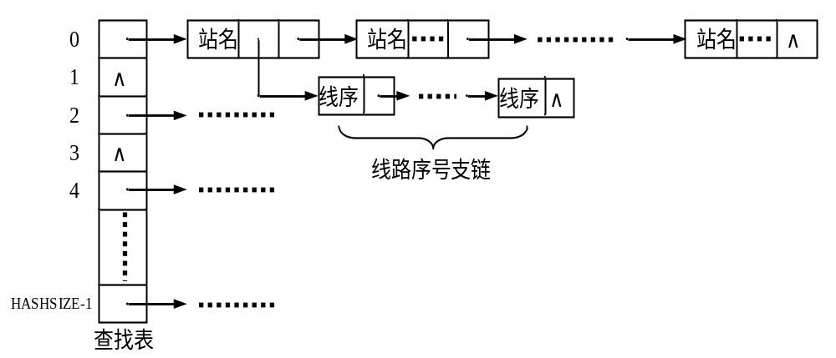
18.4.2 地铁站信息的存储结构
用查找表来存放地铁站点信息，根据地铁站名字符串的散列值来确定该地铁站在表中的位置，用单向链表存放站名散列值冲突的地铁站信息。链表节点中存放地铁站名，指向地铁线序号支链的指针和指向下一结点的指针，下一结点是站名散列值与本站冲突的地铁站。
设计指向地铁线序号支链的指针，一方面可将地铁站信息与所属地铁线关联起来，便于查找地铁站所属地铁线，另一方面便于确定地铁线之间的连接关系，构造邻接矩阵。

Slide 22
18.4.3 邻接矩阵的存储结构
如果两条地铁线拥有换乘站，那么称这两条地铁线是相互连接的。图中的每个顶点代表一条地铁线，每条边表示该边两顶点所代表的两地铁线之间是相互连接的。图中顶点之间的连接关系（即图的边）可用邻接表或邻接矩阵来表示，而采用邻接矩阵在查找任意两顶点之间连接关系时比较方便。邻接矩阵用二维数组来存放，两个维度的长度都等于图的顶点数。假设存放邻接矩阵的二维数组为adj，那么元素adj[i][j]的值（0或1）表示从顶点i到顶点j是否存在连接边，即从第i条地铁线是否可以换乘到第j条地铁线。由于地铁线换乘是双向的，所以地铁线连接关系用无向图来描述，adj[i][j] = adj[j][i]。
因为题目没有限定地铁线的数目，编程时无法定义存放邻接矩阵的二维数组，因此，考虑用一维动态数组来存放邻接矩阵。程序首先读取数据文件，确定地铁线的数目n，然后申请n×n个int型数据的存储区，作为动态数组的存储空间。假设动态数组仍为adj，那么顶点i和j之间的连接关系用元素adj[i×n+j]或adj[j×n+i]来表示。

Slide 23
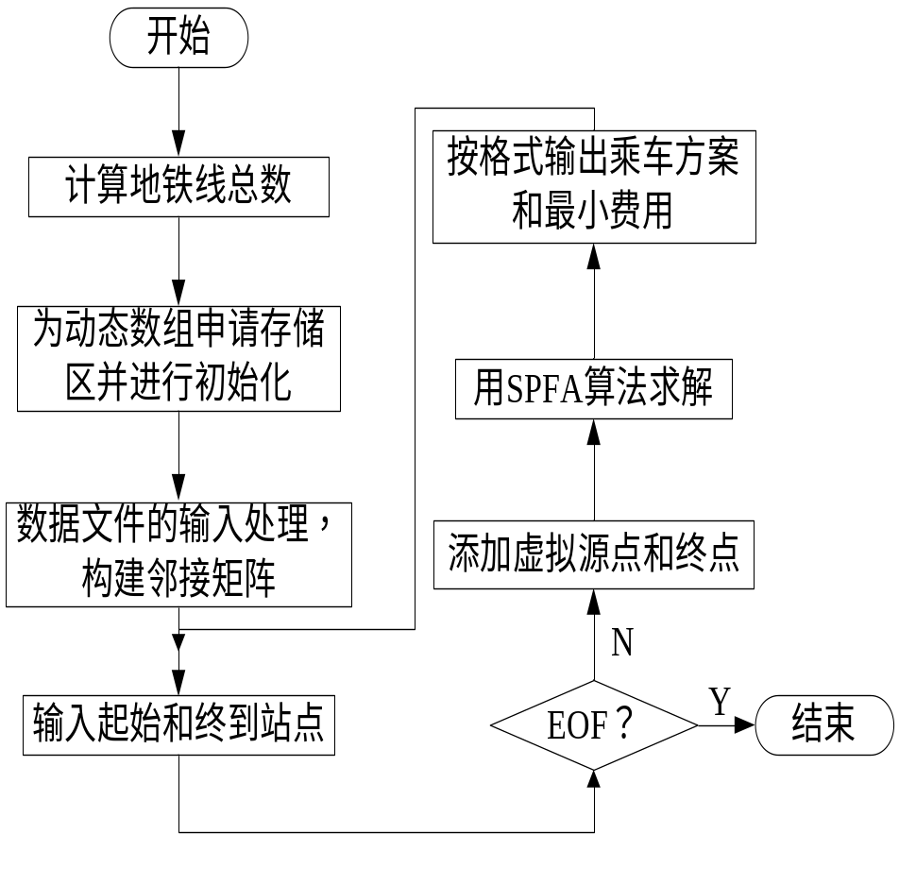
18.5 算法设计
18.5.1 程序处理主流程
1. 确定地铁线总数，为动态数据结构申请存储区；
2. 处理数据文件，读入地铁线信息、地铁站信息、票价信息，地铁线信息和票价信息存入地铁线结构数组，地铁站信息存入查找表；同时，根据地铁线之间的换乘关系构造邻接矩阵；
3. 输入起始站和终到站，确定起始顶点和终到顶点，用SPFA算法求解并输出结果。

Slide 24
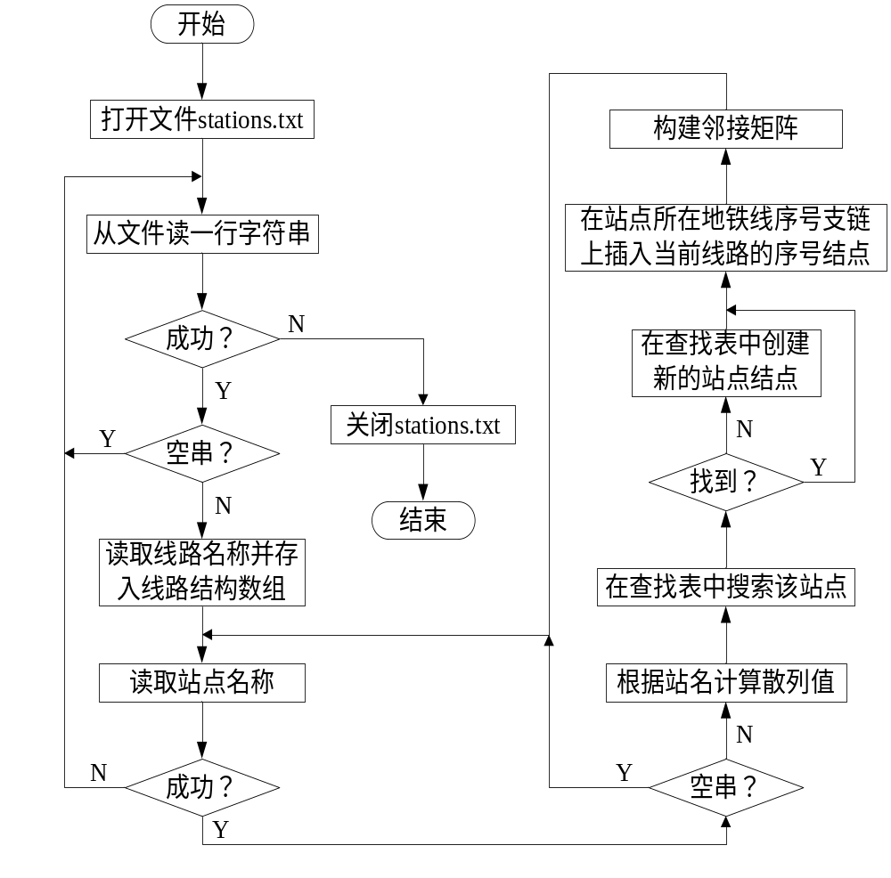
18.5.2 数据文件的输入处理
(1) 地铁线路与站点信息数据文件的输入处理
在读入地铁线路与站点信息数据文件时，首先将线路信息存入线路结构数组，然后建立该线路下属地铁站查找表，建立线路序号结点并插入地铁站结点的线路序号支链，同时构造地铁线邻接矩阵。

Slide 25
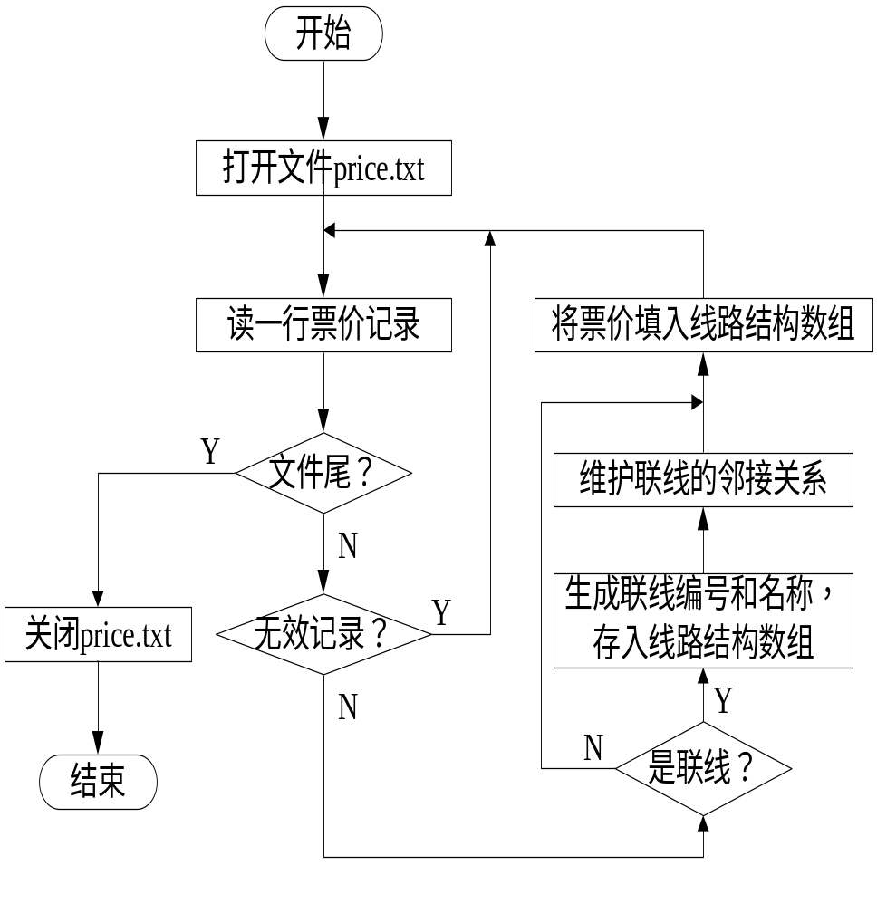
(2) 线路票价数据文件的输入处理
将线路票价填入线路结构数组。设联线中两单线的编号为num1和num2，且num1<num2，线路的总数为cnt，则联线编号u_num可通过以下计算得到：
u_num=num2×cnt＋num1
若u_num大于等于cnt，则u_num表示一个联线编号，且可通过以下计算得到组合的两条线路编号：
num2 = u_num / cnt
num1 = u_num % cnt

Slide 26
18.5.3 快速最短路径算法SPFA
SPFA算法可用伪代码描述如下：
void spfa(s)
{
初始化队列Q，使Q中仅有源点s;
初始化路径估值数组d，除d[s]为0外，其他元素的初值为无穷大;
while (Q非空) {
取Q的队首顶点u，并使之出队列;
for each v in adj[u] {
if (d[v] > d[u] + w(u, v)) {
d[v] = d[u] + w(u, v);
标记u为v最短路径上的前驱顶点;
if (v not in Q)
使v进入队列Q;
}
}
}
}

Slide 27
18.6 程序实现
程序18.1

Slide 28
18.7 软件测试
软件测试常用方法有白盒测试和黑盒测试。
白盒测试也称结构测试或逻辑驱动测试，它按照软件内部的结构测试软件，通过测试来检测软件产品内部操作是否按照设计规格说明书的规定正常进行，检验程序中的每条通路是否都能按预定要求正确工作。这一方法是把测试对象看作一个打开的盒子，测试人员依据程序内部逻辑结构相关信息，设计或选择测试用例，对程序所有逻辑路径进行测试，通过在不同点检查程序的状态，确定实际的状态是否与预期的状态一致。
黑盒测试也称功能测试，它是通过测试来检测每个功能是否都能正常使用。在测试中，把程序看作一个不能打开的黑盒子，在完全不考虑程序内部结构和内部特性的情况下，在程序接口进行测试，它只检查程序功能是否按照需求规格说明书的规定正常使用，程序是否能适当地接收输入数据而产生正确的输出信息。黑盒测试着眼于程序外部结构，不考虑内部逻辑结构，主要针对软件界面和软件功能进行测试。
白盒测试方法一般被软件开发方采用，而黑盒测试方法一般被软件用户采用。

Slide 29
18.7 软件测试(续)
本题附有如下三组测试数据可用于黑盒测试，请读者自行测试。测试方法
（1）第一组测试数据
stations.txt price.txt
（2）第二组测试数据
stations.txt price.txt
（3）第三组测试数据
stations.txt price.txt

Slide 30
本章小结
本章以地铁换乘问题为例，介绍了程序设计的具体过程，从分析问题到整体构思，再到详细设计，直到用C源码来实现程序，最后进行测试，整个过程展现了程序设计的一般方法。程序设计过程中，如何从具体问题中抽象出数学模型，选取何种算法最适合于对数学模型求解，以及怎样构造数据结构来适应算法特点和存放算法所需处理的数据，这几个方面在决定所设计程序的质量上至关重要。例题中所涉及的最短路径算法可用于对很多实际问题进行求解。具体问题千差万别，在使用该算法时需善于转化、灵活应用。

